Slide 1
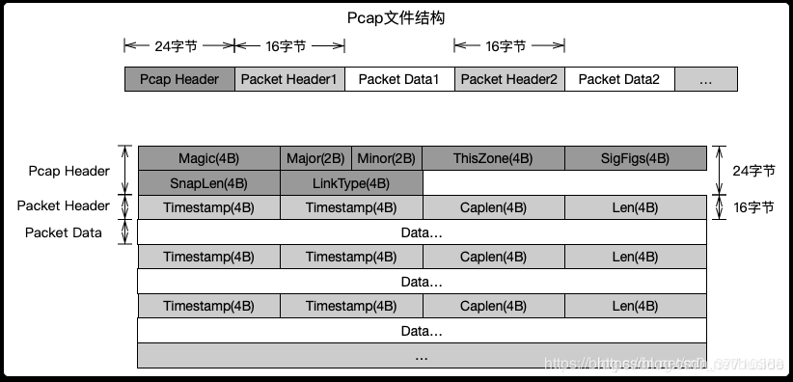
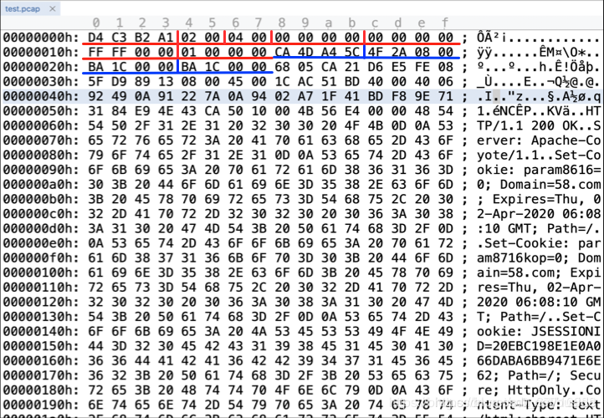
PcapHeader
Magic(4B)： 标记文件开始，值可以为0xa1b2c3d4
Major(2B)： 当前文件的主要版本号，一般为0x0200
Minor(2B)： 当前文件的次要版本号，一般为0x0400
ThisZone(4B)： 当地的标准事件，如果用的是GMT则全零，一般全零
SigFigs(4B)： 时间戳的精度，一般为全零
SnapLen(4B)： 最大的存储长度，设置所抓获的数据包的最大长度，如果所有数据包都要抓获，将值设置为65535
LinkType(4B)： 链路类型。解析数据包首先要判断它的LinkType，所以这个值很重要。一般的值为1，即以太网

Slide 2
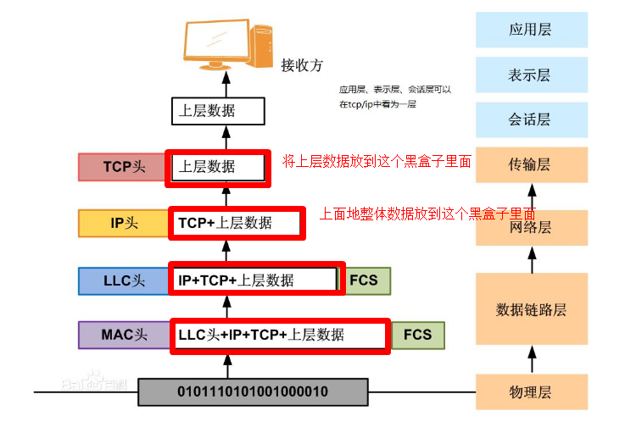
网络传输
https://www.cnblogs.com/cs-lcy/p/7462072.html
https://blog.csdn.net/weixin_30539625/article/details/95246966?utm_medium=distribute.pc_relevant.none-task-blog-BlogCommendFromMachineLearnPai2-3.edu_weight&depth_1-utm_source=distribute.pc_relevant.none-task-blog-BlogCommendFromMachineLearnPai2-3.edu_weight

Slide 3
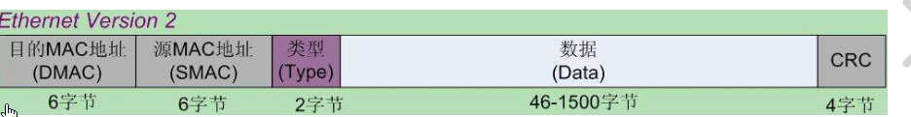
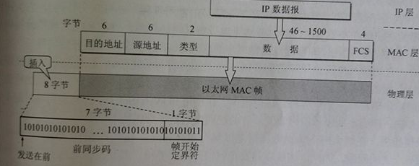
Mac 头

Slide 4
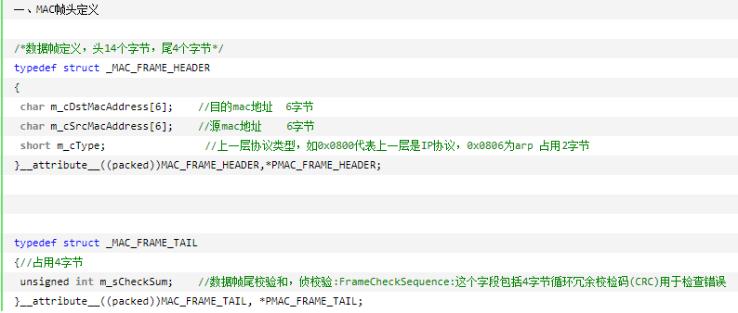
mac 头、

Slide 5
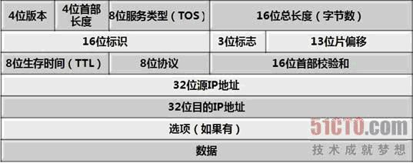
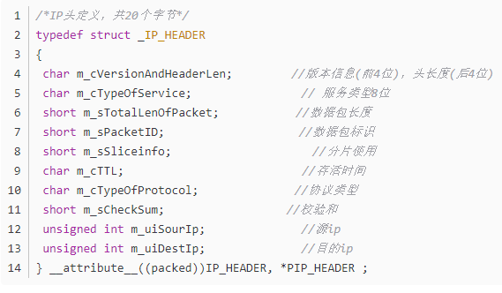
ip 头、网络层

Slide 6
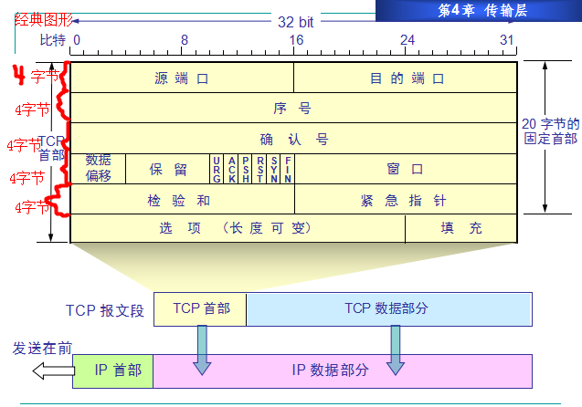
tcp头、传输层

Slide 7
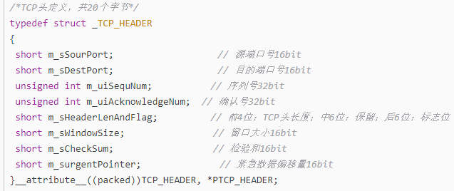
tcp头、传输层

Slide 8

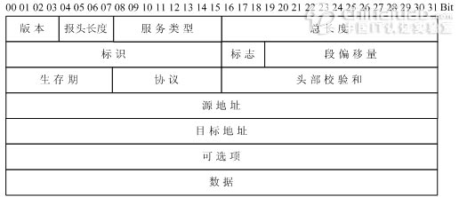
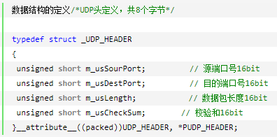
UDP头、传输层

